Slide 1
RADIO ACTIVIDAD AMBIENTAL
MILTON LISCANO

Slide 2
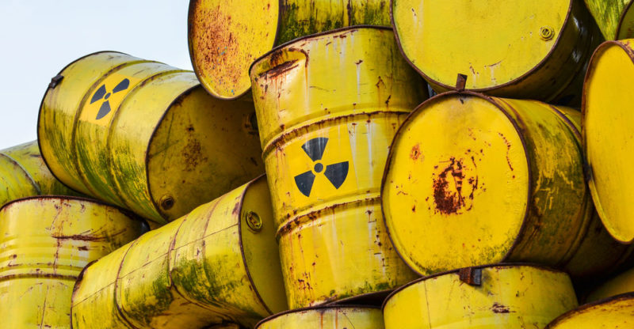
La radiactividad ambiental se produce por los materiales radiactivos que se encuentran en el entorno humano. Mientras que algunos radioisótopos, como el estroncio 90 (90Sr) y el tecnecio 99 (99Tc), solo existen en la Tierra como resultado de la actividad humana, y otros, como el potasio 40 (40K), solo se produce por procesos naturales, algunos isótopos, como el tritio (3H), se deben tanto a procesos naturales como a actividades humanas. La concentración y ubicación de algunos isótopos naturales, en particular del uranio 238 (238U), pueden verse afectadas por la actividad humana.

Slide 3
La radiactividad adicional en la biosfera causada por la actividad humana debido a las emisiones de radiactividad inducida por el hombre y a los subproductos radiactivos, puede clasificarse en varios tipos.
Emisiones normales autorizadas, que ocurren durante la actividad habitual de una planta o proceso en el que intervengan materiales radiactivos artificiales.
Por ejemplo, la emisión de 99Tc que se produce en el departamento de medicina nuclear de un hospital cuando un paciente a quien se ha hecho un escáner elimina el agente.
Emisiones de materiales radiactivos artificiales que suceden durante un accidente industrial o de investigación.
Emisiones resultantes de la actividad militar.
Por ejemplo, las pruebas de armas nucleares.
Por ejemplo, el accidente de Goiânia, en el que unos ladrones robaron varios equipos médicos, desconociendo su contenido radiactivo, lo que tuvo como consecuencia que numerosas personas quedaran expuestas a la radiación.
Emisiones de subproductos radiactivos resultantes de la minería, etc.

